Slide 1
UNIDAD 3 – DINÁMICA DEL SISTEMA DE PARTÍCULAS
Recordar que hasta el momento trabajamos representando a los cuerpos como partículas ideales que si bien tiene las dimensiones de un punto geométrico (es decir que carece de dimensiones), no por ello carece de masa.
Un sistema de partículas es un conjunto finito de partículas, separadas entre sí y distribuidas en el espacio.

Slide 2





UNIDAD 3 – DINÁMICA DEL SISTEMA DE PARTÍCULAS Choque (1 de 5)
Se llama CHOQUE al fenómenos físico que tiene lugar cuando dos cuerpos se encuentran (e impactan) a consecuencia de su movimiento relativo.
Clasificación de los choques. basada en las condiciones elásticas de los materiales.
Choque perfectamente elástico:
Choque perfectamente plástico:
Choque semielástico:
$$U_{2}$$
$$U_{3}$$
$$U_{1}$$
$$V_{2}$$
$$V_{2}$$
$$V_{1}$$
$$V_{1}$$
(1.)
(2.)
Notes:
El principio de la conservación de la cantidad de movimiento encuentra su aplicación más valiosa en el estudio del choque.
Para estudiar este fenómeno, lo primero que debe hacerse es definir el sistema que va a ser motivo de estudio; se estudiará únicamente el caso de tener un sistema aislado, o sea que no intercambia fuerzas con el mundo externo: por lo tanto el impulso sobre el sistema es nulo y se cumple el principio de la conservación de la cantidad de movimiento.
Clasificación:
CHOQUE PERFECTAMENTE ELÁSTICO: Cuando se recuperan totalmente tanto las formas como las dimensiones. La energía cinética se conserva.
CHOQUE PERFECTAMENTE PLÁSTICO: Cuando no hay absolutamente ninguna recuperación. No hay fuerzas de restitución, por lo que las deformaciones se conservan en su totalidad.
CHOQUE SEMIELÁSTICO: Es un caso intermedio entre los anteriores. Son los verdaderos choques reales.

Slide 3





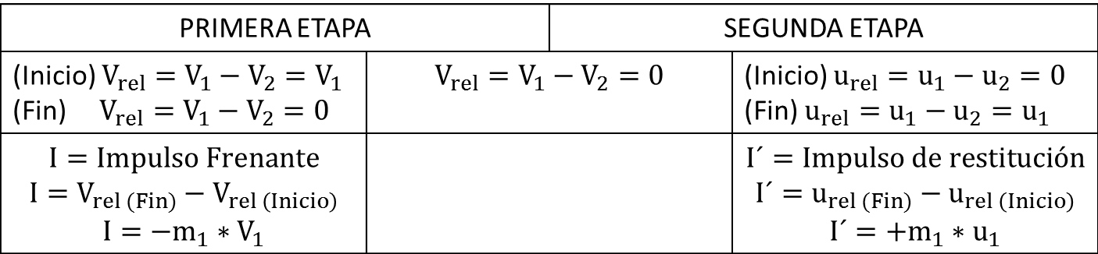

UNIDAD 3 – DINÁMICA DEL SISTEMA DE PARTÍCULAS Choque (2 de 5)
Planteo matemático del choque
$$K=Coeficiente de Restitución=\frac{I´}{I}=\frac{Imp de Restitución}{Imp Frenante}=\frac{m_{1}∗u_{1}}{−m_{1}∗V_{1}}=−\frac{u_{1}}{V_{1}} (EC 1)$$
$$K=\frac{I´}{I}=\frac{m_{1}∗(u_{1}−u_{2})}{−m_{1}∗{(V}_{1}−V_{2})}=−\frac{(u_{1}−u_{2})}{{(V}_{1}−V_{2})}=(EC 2)$$
$$V_{1}$$
$$u_{1}$$
$$V_{2}=0$$
$$V_{1}=V_{2}=0$$
$$V_{2}=0$$
PRIMERA ETAPA |  | SEGUNDA ETAPA
(Inicio) $V_{rel}=V_{1}−V_{2}=V_{1}$ (Fin) $V_{rel}=V_{1}−V_{2}=0$ | $$V_{rel}=V_{1}−V_{2}=0$$ |  | (Inicio) $u_{rel}=u_{1}−u_{2}=0$ (Fin) $u_{rel}=u_{1}−u_{2}=u_{1}$
$$I=Impulso Frenante$$ $$I=V_{rel (Fin)}−V_{rel \left(Inicio\right)}$$ $$I=−m_{1}∗V_{1}$$ |  |  | $$I´=Impulso de restitución$$ $$I´=u_{rel (Fin)}−u_{rel \left(Inicio\right)}$$ $$I´=+m_{1}∗u_{1}$$
Notes:
En todo choque es posible distinguir siempre dos etapas:
- La primera comienza con el primer contacto entre ambos cuerpos y le siguen deformaciones crecientes en ellos; esta etapa concluye cuando tales deformaciones alcanzan su máximo. Las fuerzas que intervienen en esta etapa se llaman fuerzas de interacción. Ellas son fuerzas internas al sistema constituido por los dos cuerpos que chocan, y por lo tanto la cantidad de movimiento permanece constante.
- La segunda etapa comienza cuando los cuerpos alcanzan su máxima deformación (velocidad relativa nula); las fuerzas que intervienen en esta etapa se llaman fuerzas recuperadoras y tienden a eliminar o al menos reducir las deformaciones producidas en los cuerpos.
En la (EC 1) se ha considerado el caso particular de un choque contra una pared inmóvil, por una cuestión de sencillez. Pero si ambos cuerpos se mueven, las velocidades relativas serían (EC 2)

Slide 4
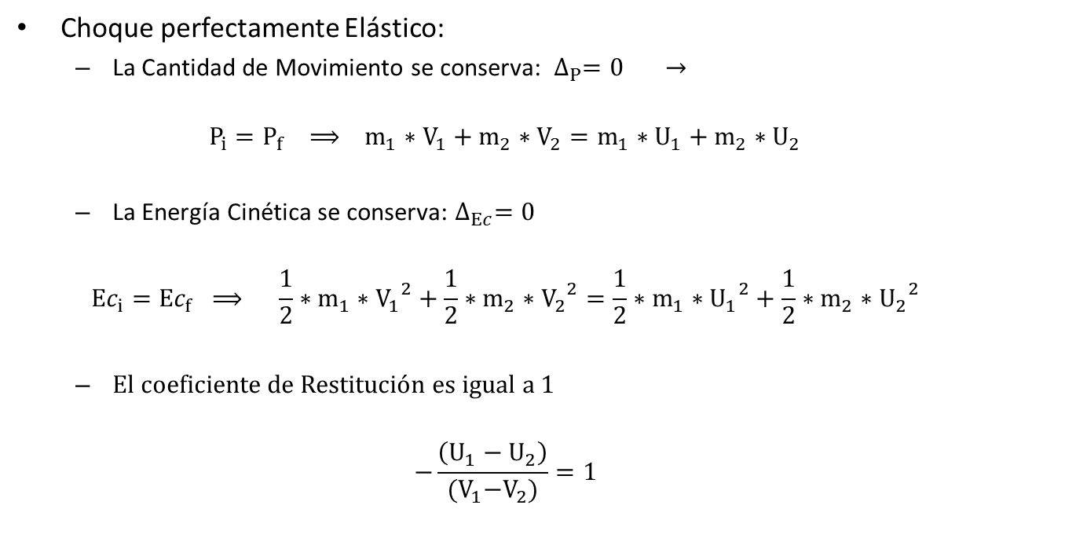
UNIDAD 3 – DINÁMICA DEL SISTEMA DE PARTÍCULAS Choque (3 de 5)
Ejercicios: 4.21
Choque perfectamente Elástico:
La Cantidad de Movimiento se conserva: $∆_{P}=0 →$
$$P_{i}=P_{f} ⟹ m_{1}∗V_{1}+m_{2}∗V_{2}=m_{1}∗U_{1}+m_{2}∗U_{2}$$
La Energía Cinética se conserva: $∆_{Ec}=0$
$${Ec}_{i}={Ec}_{f} ⟹ \frac{1}{2}∗m_{1}∗{V_{1}}^{2}+{\frac{1}{2}∗m}_{2}∗{V_{2}}^{2}=\frac{1}{2}∗m_{1}∗{U_{1}}^{2}+\frac{1}{2}∗m_{2}∗{U_{2}}^{2}$$
El coeficiente de Restitución es igual a 1
$$−\frac{\left(U_{1}−U_{2}\right)}{{(V}_{1}−V_{2})}=1$$
Notes:
$∆_{P}=0$ -> $m_{1}∗V_{1}+m_{2}∗V_{2}=m_{1}∗U_{1}+m_{2}∗U_{2}$ -> $m_{1}∗\left(V_{1}−U_{1}\right)=m_{2}∗(V_{2}−U_{2})$ (EC 1)
$∆_{Em}=0$ -> $m_{1}∗{V_{1}}^{2}+m_{2}∗{V_{2}}^{2}=m_{1}∗{U_{1}}^{2}+m_{2}∗{U_{2}}^{2}$ -> $m_{1}∗\left({V_{1}}^{2}−{U_{1}}^{2}\right)=m_{2}∗({V_{2}}^{2}−{U_{2}}^{2})$ (EC 2)
Si divido las (EC 2) por la (EC 1) -> $\frac{\left({V_{1}}^{2}−{U_{1}}^{2}\right)}{\left(V_{1}−U_{1}\right)}=\frac{({V_{2}}^{2}−{U_{2}}^{2})}{(V_{2}−U_{2})}$ -> $\frac{\left(V_{1}−U_{1}\right)∗\left(V_{1}+U_{1}\right)}{\left(V_{1}−U_{1}\right)}=\frac{\left(V_{2}−U_{2}\right)∗(V_{2}+U_{2})}{(V_{2}−U_{2})}$

Slide 5

UNIDAD 3 – DINÁMICA DEL SISTEMA DE PARTÍCULAS Choque (4 de 5)
Ejercicios: 4.20
Choque perfectamente Plástico o Inelástico:
La Cantidad de Movimiento se conserva: $∆_{P}=0$
$$P_{i}=P_{f} ⟹ m_{1}∗V_{1}+m_{2}∗V_{2}=(m_{1}+m_{2})∗U_{2}$$
La Energía Cinética NO se conserva: $∆_{Ec}≠0$
$${Ec}_{i}>{Ec}_{f}$$
El coeficiente de Restitución es igual a cero “0”

Slide 6

UNIDAD 3 – DINÁMICA DEL SISTEMA DE PARTÍCULAS Choque (5 de 5)
Ejercicios: 4.24
Choque Semielástico:
La Cantidad de Movimiento se conserva: $∆_{P}=0$
$$P_{i}=P_{f} ⟹ m_{1}∗V_{1}+m_{2}∗V_{2}=m_{1}∗U_{1}+m_{2}∗U_{2}$$
La Energía Cinética NO se conserva: $∆_{Ec}≠0$
$${Ec}_{i}>{Ec}_{f}$$
El coeficiente de Restitución es mayor que cero “0” pero menor que uno “1”
$$0<−\frac{\left(U_{1}−U_{2}\right)}{{(V}_{1}−V_{2})}<1$$

Slide 7
















UNIDAD 3 – DINÁMICA DEL SISTEMA DE PARTÍCULAS Centro de masa
Hasta el momento estuvimos trabajando idealizando a todo los cuerpos como si fueran una partícula en la cual se concentra toda la masa del cuerpo. Que pasaría si ahora tenemos un sistema formado por un conjunto de partículas y quisiéramos idealizar ese conjunto de partículas en una sola partícula.
$$Y$$
$$Y$$
$$\vec{V_{1}}$$
$$m_{1}$$
$$\vec{V}$$
$$\vec{V_{2}}$$
$$m_{2}$$
$$\vec{r_{1}}$$
M
$$\vec{r_{2}}$$
$$⟹$$
$$\vec{r}$$
$$X$$
$$X$$
$$\vec{r_{n}}$$
$$\vec{V_{n}}$$
$$m_{n}$$
$$Z$$
$$Z$$

Slide 8

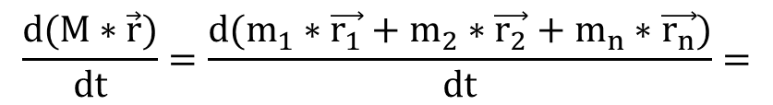
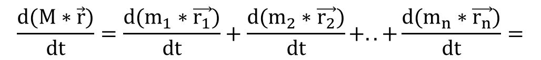
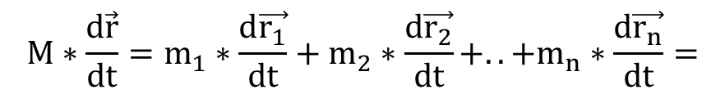
UNIDAD 3 – DINÁMICA DEL SISTEMA DE PARTÍCULAS Centro de masa
Si analizamos la cantidad de movimiento de las partículas tendremos:
Donde: $M=m_{1}+m_{2}+..+m_{n}=\sum_{i=1}^{n}{m_{i}}$
Podemos rescribir la primera ecuación como:
$$P_{1}+P_{2}+..+P_{n}=m_{1}∗\vec{V_{1}}+m_{2}∗\vec{V_{2}}+..+m_{n}∗\vec{V_{n}}=\vec{P}=M∗\vec{V}$$
$$M∗\frac{d\vec{r}}{dt}=m_{1}∗\frac{d\vec{r_{1}}}{dt}+m_{2}∗\frac{d\vec{r_{2}}}{dt}+..+m_{n}∗\frac{d\vec{r_{n}}}{dt}=$$
$$\frac{d(M∗\vec{r})}{dt}=\frac{d(m_{1}∗\vec{r_{1}})}{dt}+\frac{d(m_{2}∗\vec{r_{2}})}{dt}+..+\frac{d(m_{n}∗\vec{r_{n}})}{dt}=$$
$$\frac{d(M∗\vec{r})}{dt}=\frac{d(m_{1}∗\vec{r_{1}}+m_{2}∗\vec{r_{2}}+m_{n}∗\vec{r_{n}})}{dt}=$$
$$M∗\vec{r_{CM}}=m_{1}∗\vec{r_{1}}+m_{2}∗\vec{r_{2}}+m_{n}∗\vec{r_{n}}=$$
POSICIÓN DEL CENTRO DE MASA

Slide 9







UNIDAD 3 – DINÁMICA DEL SISTEMA DE PARTÍCULAS Posición, Velocidad y Aceleración del centro de masa
Ejercicios: 4.01 - 4.02 – 4.08 -
Posición del Centro de Masa
Velocidad del Centro de Masa
Aceleración del Centro de Masa
$$M∗\vec{r_{CM}}=m_{1}∗\vec{r_{1}}+m_{2}∗\vec{r_{2}}+m_{n}∗\vec{r_{n}}$$
$$Y$$
$$\vec{V_{CM}}$$
$$\frac{d(\vec{r_{CM}})}{dt}=\vec{V_{CM}}$$
M
$$M∗\vec{V_{CM}}=m_{1}∗\vec{V_{1}}+m_{2}∗\vec{V_{2}}+m_{n}∗\vec{V_{n}}$$
$$\vec{r_{CM}}$$
$$X$$
$$\frac{d(\vec{V_{CM}})}{dt}=\vec{a_{CM}}$$
$$M∗\vec{a_{CM}}=m_{1}∗\vec{a_{1}}+m_{2}∗\vec{a_{2}}+m_{n}∗\vec{a_{n}}$$
$$Z$$

Slide 10

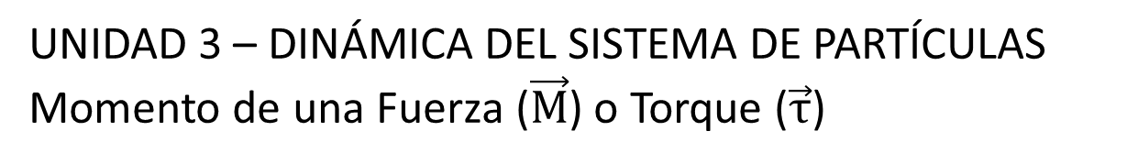



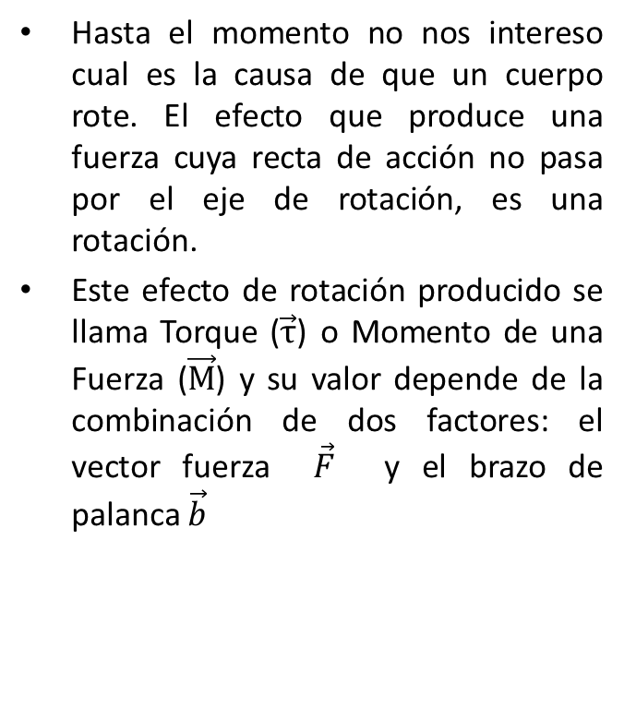
UNIDAD 3 – DINÁMICA DEL SISTEMA DE PARTÍCULAS Momento de una Fuerza ($\vec{M}$) o Torque ($\vec{τ}$)
Hasta el momento no nos intereso cual es la causa de que un cuerpo rote. El efecto que produce una fuerza cuya recta de acción no pasa por el eje de rotación, es una rotación.
Este efecto de rotación producido se llama Torque ($\vec{τ}$) o Momento de una Fuerza ($\vec{M}$) y su valor depende de la combinación de dos factores: el vector fuerza $\vec{F}$ y el brazo de palanca $\vec{b}$
Y
Recta de Acción de la Fuerza
$$\vec{F}$$
$$\vec{b}$$
X
Origen
Brazo de palanca
El ángulo existente entre la recta de Acción de la fuerza y el brazo de palanca debe ser de 90 grados
Y
No Rota
$$τ=b∗F [N∗m]$$
X
$$\vec{F}$$
Origen
Notes:
Existen en la naturaleza sólo dos formas posibles de movimiento: la traslación y la rotación. La primera ocurre cuando la partícula sigue una trayectoria rectilínea, mientras que en la segunda describe trayectorias circunferenciales alrededor de un punto.
Si le aplicamos una fuerza a un cuerpo, podrán suceder tres cosas diferentes, según dónde se aplique dicha fuerza
1- Si la recta de acción de la fuerza pasa por O, permanecerá inmóvil.
2- Si aplicamos la fuerza a la derecha de O, girará en un cierto sentido.
3- Si la aplicamos a la izquierda, girará en sentido contrario.
Como se ve, para producir un momento (o torque), la fuerza es necesaria, pero no es suficiente.

Slide 11





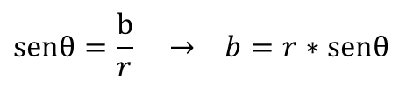
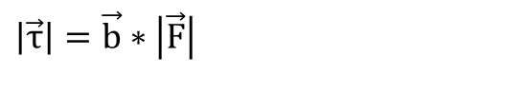

UNIDAD 3 – DINÁMICA DEL SISTEMA DE PARTÍCULAS Momento de una Fuerza ($\vec{M}$) o Torque ($\vec{τ}$)
El valor del momento es:
Vemos que:
Por lo tanto podemos decir:
$$τ=b∗F [N∗m]$$
$$\vec{F}$$
Y
$$θ$$
$$senθ=\frac{b}{r} → b=r∗senθ$$
Eje de rotación
$$\vec{r}$$
$$θ$$
Punto de aplicación de la Fuerza
$$τ=r∗senθ∗F$$
$$\vec{b}$$
X
o
$$\left|\vec{τ}\right|=\vec{b}∗\left|\vec{F}\right|$$
Recta de Acción de la Fuerza
Brazo de Palanca

Slide 12


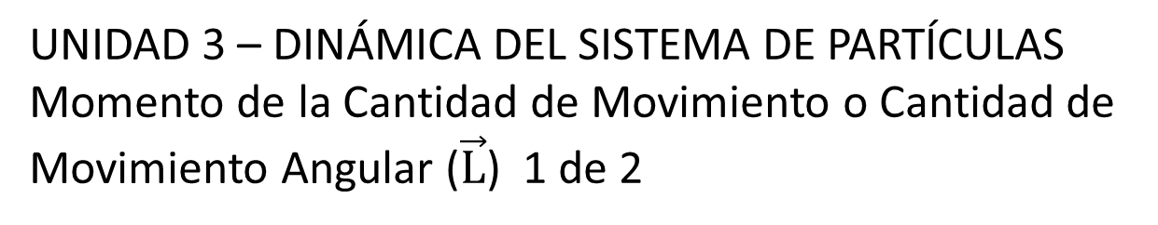




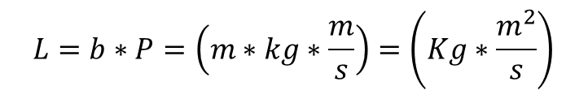

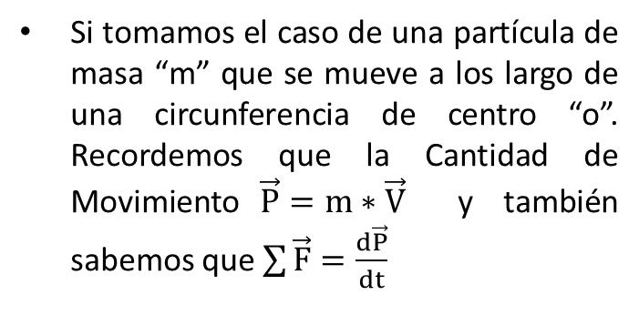


UNIDAD 3 – DINÁMICA DEL SISTEMA DE PARTÍCULAS Momento de la Cantidad de Movimiento o Cantidad de Movimiento Angular ($\vec{L}$) 1 de 2
Si tomamos el caso de una partícula de masa “m” que se mueve a los largo de una circunferencia de centro “o”. Recordemos que la Cantidad de Movimiento$\vec{P}=m∗\vec{V}$ y también sabemos que $\sum{\vec{F}}=\frac{d\vec{P}}{dt}$
Z
$$\vec{α}$$
$$\vec{ω}$$
o
$$\vec{r}$$
$$\vec{P}$$
$$\vec{V}$$
m
Quisiéramos hacer algo similar pero para la rotación
Y
Z
$$\vec{P}$$
$$\vec{L}$$
$$\vec{b}$$
o
$$\vec{b}$$
X
$$\vec{P}$$
m
$$L=b∗P=\left(m∗kg∗\frac{m}{s}\right)=\left(Kg∗\frac{m^{2}}{s}\right)$$

Slide 13


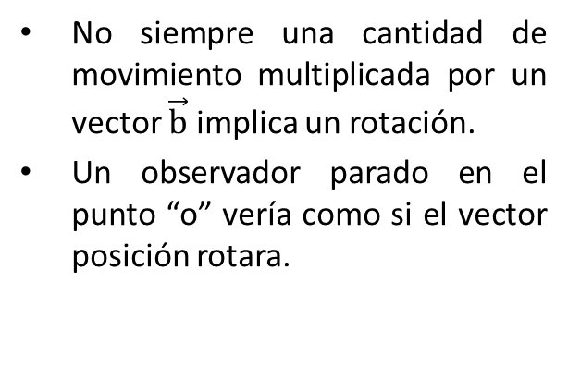
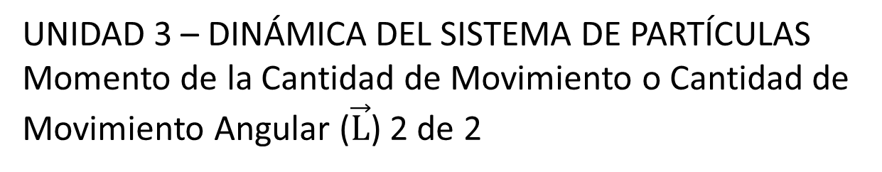






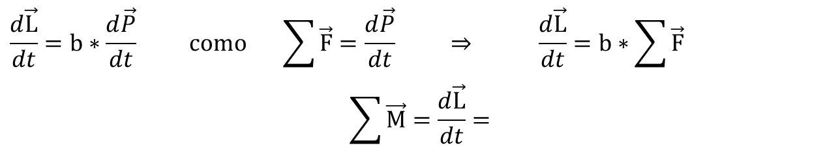
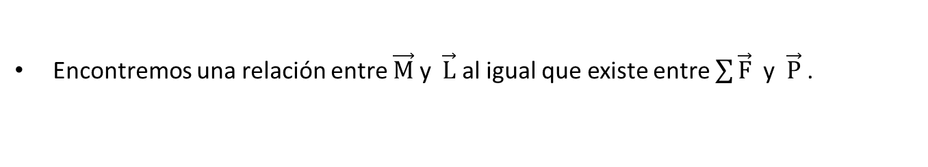


UNIDAD 3 – DINÁMICA DEL SISTEMA DE PARTÍCULAS Momento de la Cantidad de Movimiento o Cantidad de Movimiento Angular ($\vec{L}$) 2 de 2
No siempre una cantidad de movimiento multiplicada por un vector $\vec{b}$ implica un rotación.
Un observador parado en el punto “o” vería como si el vector posición rotara.
Y
$$\vec{P}$$
$$\vec{P}$$
$$\vec{P}$$
$$θ$$
$$θ$$
$$\vec{P}$$
$$\vec{r_{1}}$$
$$\vec{r_{2}}$$
$$\vec{r_{n}}$$
$$\vec{r}$$
$$\vec{b}$$
Observador
X
$$L=b∗P= como sen∅=\frac{b}{r} ⇒ b=r∗sen∅ tendremos$$
$$L=r∗sen∅∗P o \vec{L}=\vec{b}∗\vec{P}$$
Encontremos una relación entre $\vec{M}$ y $\vec{L}$ al igual que existe entre $\sum{\vec{F}}$ y $\vec{P}$ .
$$\frac{d\vec{L}}{dt}=b∗\frac{d\vec{P}}{dt} como \sum{\vec{F}}=\frac{d\vec{P}}{dt} ⇒ \frac{d\vec{L}}{dt}=b∗\sum{\vec{F}}$$
$$\sum{\vec{M}}=\frac{d\vec{L}}{dt}=$$
$\vec{M}$
2da Ley de la Dinámica Rotacional
Notes:
$\vec{L}=\vec{r}∧\vec{P}$ como $\vec{P}=m∗\vec{V}$
$\vec{L}=m∗\vec{r}∧\vec{V}$ como $\vec{V}=\vec{ω}∗\vec{r}$
$$\vec{L}=m∗\vec{r}∧(\vec{ω}∧\vec{r})$$

Slide 14
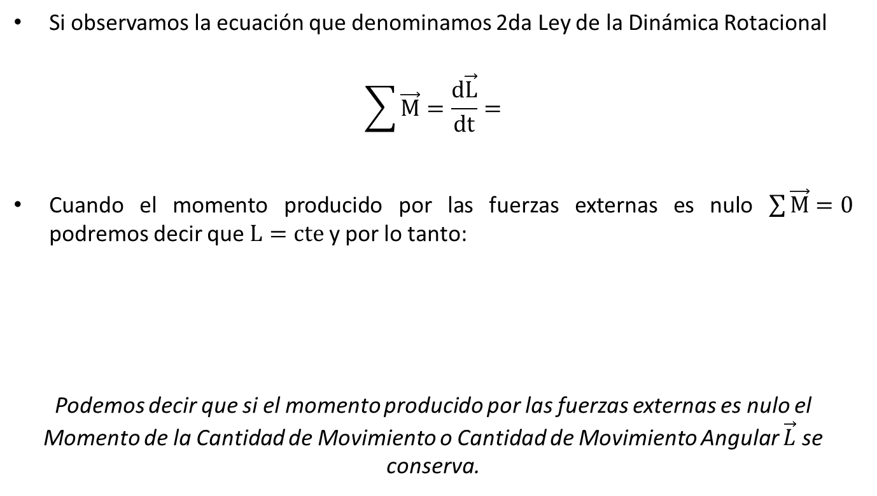

UNIDAD 3 – DINÁMICA DEL SISTEMA DE PARTÍCULAS Conservación de la cantidad de movimiento angular
Si observamos la ecuación que denominamos 2da Ley de la Dinámica Rotacional
$$\sum{\vec{M}}=\frac{d\vec{L}}{dt}=$$
Cuando el momento producido por las fuerzas externas es nulo $\sum{\vec{M}}=0$ podremos decir que $L=cte$ y por lo tanto:
Podemos decir que si el momento producido por las fuerzas externas es nulo el Momento de la Cantidad de Movimiento o Cantidad de Movimiento Angular $\vec{L}$ se conserva.
$${\vec{L}}_{0}={\vec{L}}_{F}$$

Slide 15

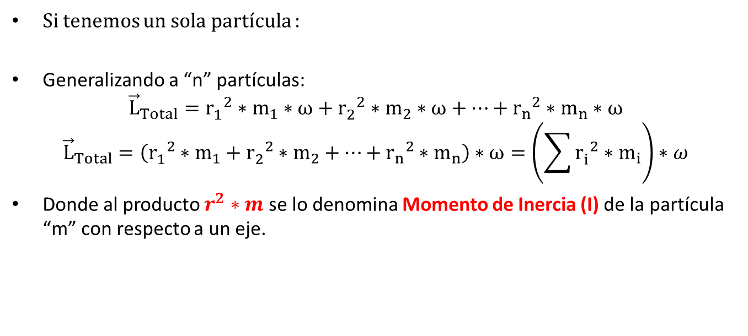


UNIDAD 3 – DINÁMICA DEL SISTEMA DE PARTÍCULAS Momento de inercia
Ejercicios: 4.43 – 4.47
Quisiéramos encontrar una ecuación para la Dinámica Rotacional (EC 2) que sea de similares características a la de la Dinámica Lineal (EC 1)
$\sum{\vec{F}}=\frac{d\vec{P}}{dt}=m∗a \left(EC 1\right)$
$\sum{\vec{M}}=\frac{d\vec{L}}{dt}= (EC 2)$
Si tenemos un sola partícula :
Generalizando a “n” partículas:
$${\vec{L}}_{Total}={r_{1}^{}}^{2}∗m_{1}∗ω+{r_{2}^{}}^{2}∗m_{2}∗ω+…+{r_{n}^{}}^{2}∗m_{n}∗ω$$
$${\vec{L}}_{Total}=\left({r_{1}^{}}^{2}∗m_{1}+{r_{2}^{}}^{2}∗m_{2}+…+{r_{n}^{}}^{2}∗m_{n}\right)∗ω=\left(\sum{{r_{i}^{}}^{2}∗m_{i}}\right)∗ω$$
Donde al producto $r^{2}∗m$ se lo denomina Momento de Inercia (I) de la partícula “m” con respecto a un eje.
$$\vec{L}=\vec{r}∗\vec{P}=r∗m∗v=r∗m∗\left(ω∗r\right)=r^{2}∗m∗ω$$
${\vec{L}}_{o}=I_{o}∗\vec{ω}= como \sum{\vec{M}}=\frac{d\vec{L}}{dt}$ por lo tanto tendremos
$$\sum{\vec{M}}=I_{o}∗\frac{d\vec{ω}}{dt}=I_{o}∗\vec{α}$$

